Slide 1


Проект в младшей группе
«Кораблик
добрых правил»
Худоярова Ирина Петровна
воспитатель МКДОУ
«Детский сад «Золотой ключик»,
г. Ленск МО «Ленский район» РС (Я)
2022 г.

Slide 2

Актуальность
Сегодня дефицит нравственности стал источником многих противоречий, наблюдаемых в нашей жизни. Все чаще наблюдаются проявления равнодушия, нетерпимости, безразличия между людьми, что делает процесс воспитания нравственных качеств у детей особенно необходимым. В обществе есть проблемы, связанные с нравственной культурой личности, которая проявляется во взаимоотношениях людьми, в проявлении таких нравственных качеств, как доброта, милосердие, сопереживание, готовность понять другого.
Младший возраст – это начало осознанного восприятия мира, когда закладываются критерии добра и зла, порядочности и лживости, смелости и трусости. Поэтому этот возраст является одним из этапов воспитания, в котором закладываются основные принципы гуманной жизни.

Slide 3
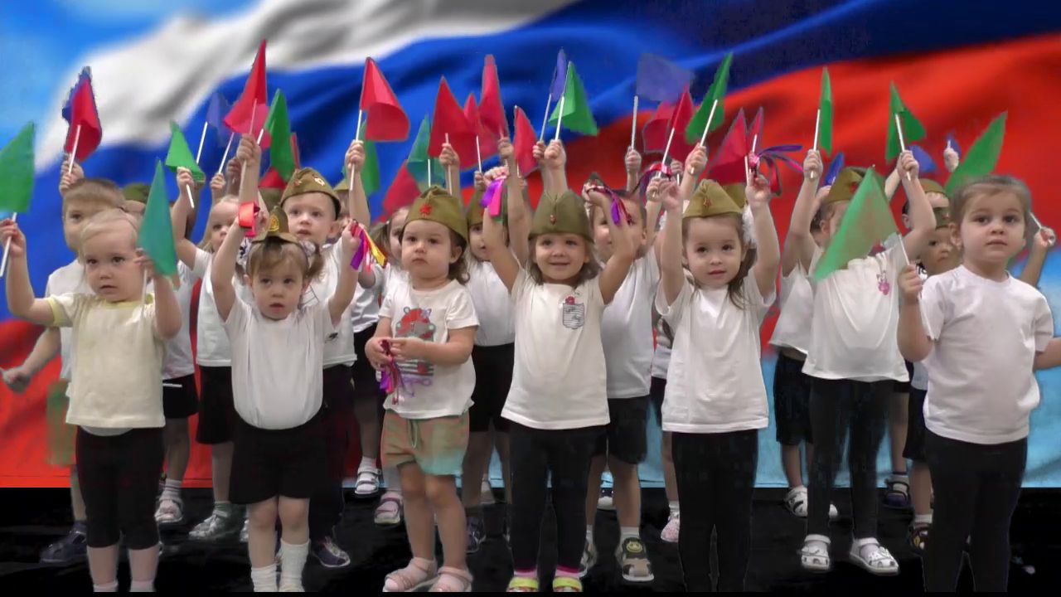

Slide 4
Цель:
Формировать элементарные правила общения среди сверстников.
Задачи:
расширять запас вежливых слов;
формировать знания детей о понятии жадность;
развивать желание принимать посильное участие в трудовой деятельности;
воспитывать чувство доброжелательности, потребность в дружеских
взаимоотношениях, способствовать сплочению детского коллектива.

Slide 5
Методы и приёмы: словесные, игровые, наглядные, практические.
Формы работы:
Беседы
Наблюдения
Чтение художественной литературы
Заучивание стихов, пословиц
Дидактические и сюжетно-ролевые игры, игры-упражнения, игровые ситуации
Предполагаемый результат:
Расширятся знания детей по теме «Дружба».
Познакомятся с правилами дружеских отношений.
Научатся бережно относиться к своим товарищам, проявлять доброту и внимание.
Повысится интерес к художественной литературе.
В процессе совместной деятельности научатся взаимодействовать со сверстниками и взрослыми.

Slide 6
Технологическая карта проекта
Тип проекта: познавательно-игровой.
Участники: воспитатели и дети второй младшей группы, педагог-психолог,
медицинские работники, родители воспитанников.
Продолжительность: краткосрочный.

Slide 7
Этапы реализации проекта
2 ЭТАП
Основной:
чтение художественной
литературы, заучивание
стихотворений;
беседы;
дидактические игры;
подвижные игры;
сюжетно-ролевые игры;
игры-упражнения;
игровые ситуации;
слушание музыки;
создание правил поведения;
консультации для родителей;
индивидуальные беседы с родителями.
1 ЭТАП
Подготовительный:
подбор художественной литературы;
создание картотек дидактических, театрализованных, пальчиковых игр;
подбор музыкальных произведений, видео материалов.
3 ЭТАП
Заключительный:
оформление плаката «Кораблик добрых правил»;
подведение итогов.

Slide 8
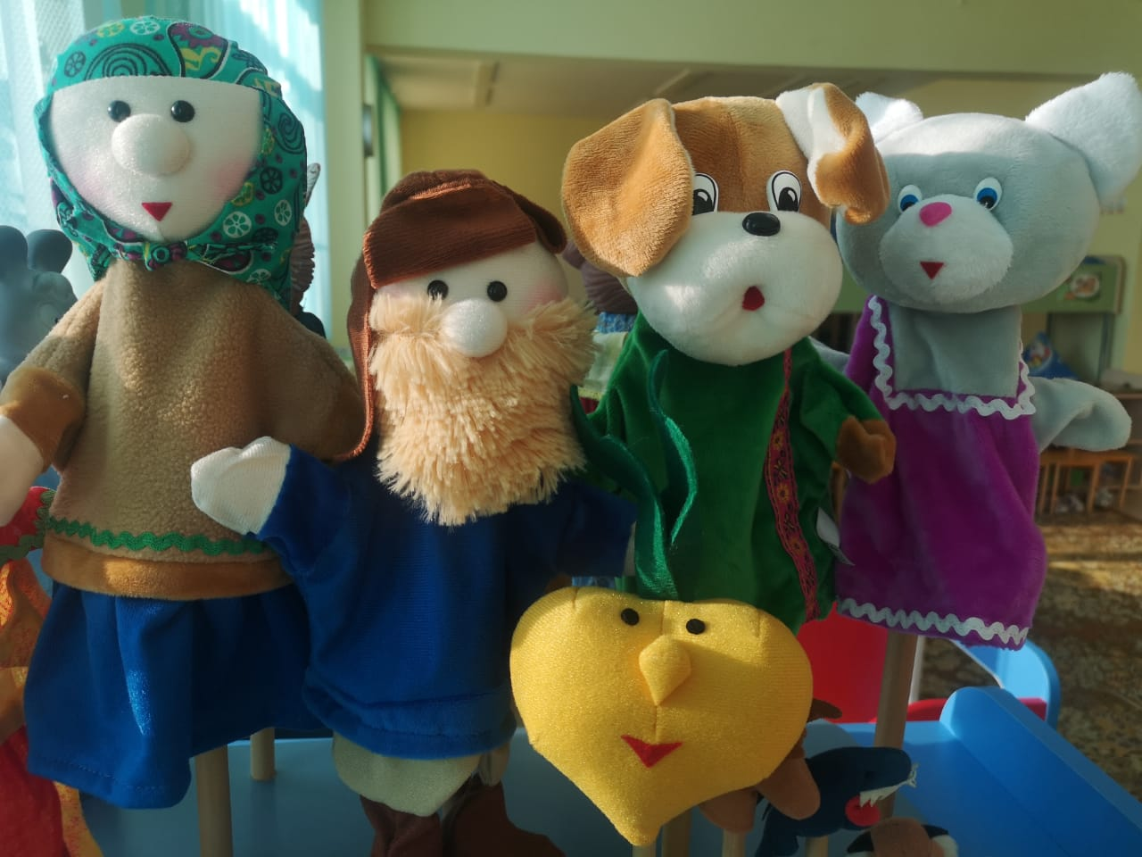
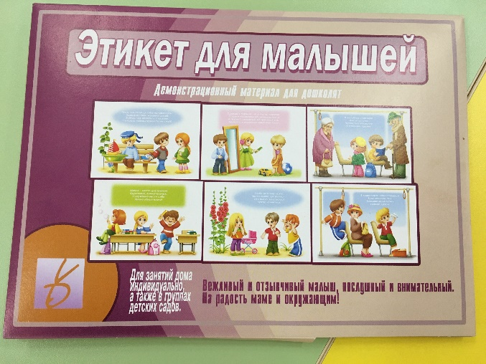
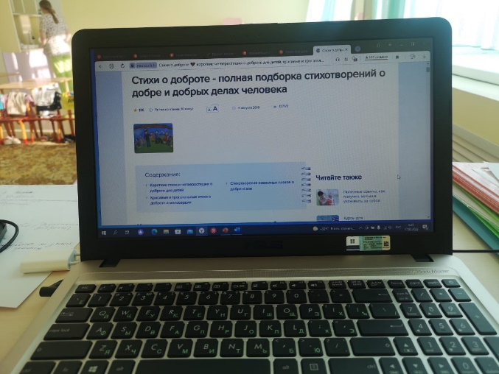
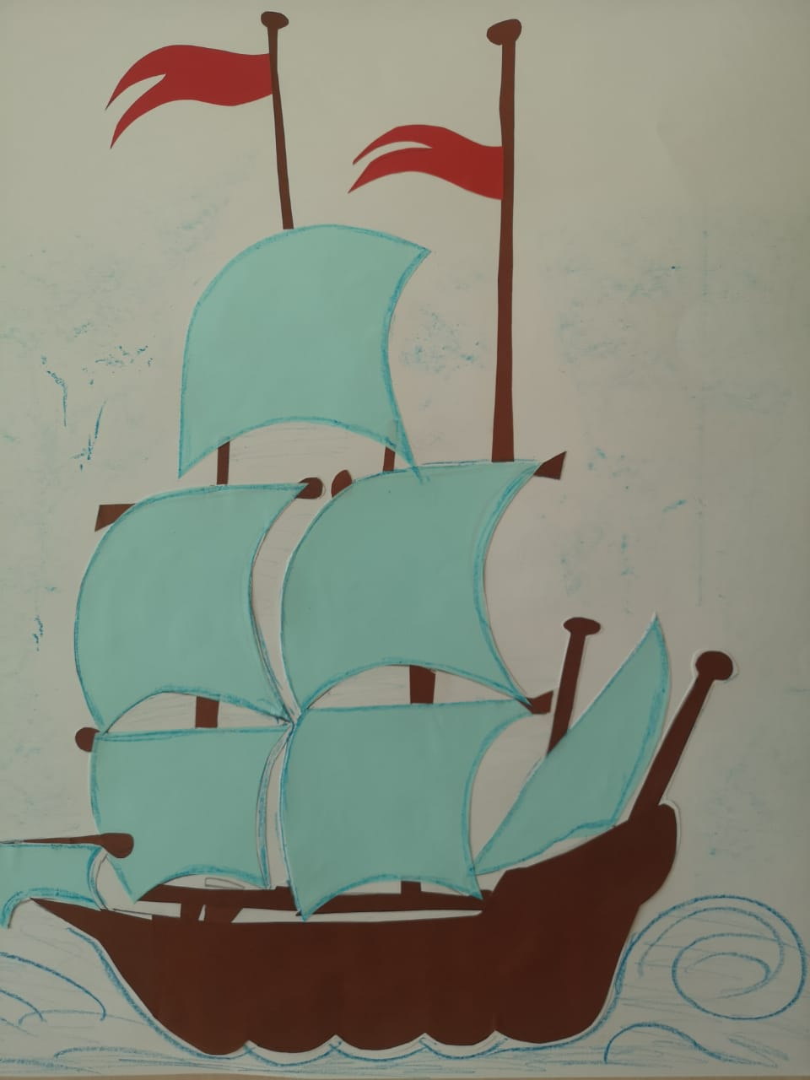
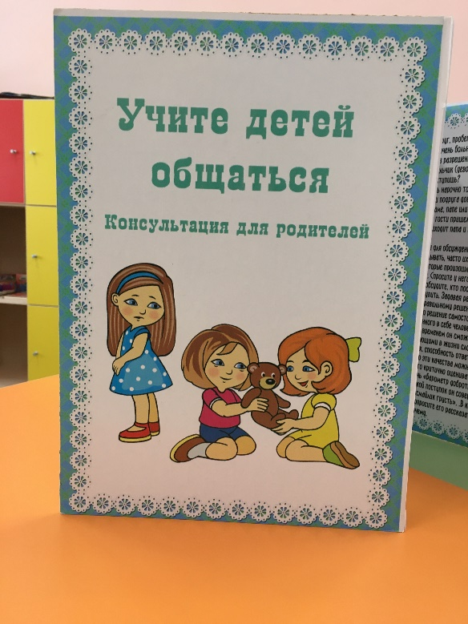
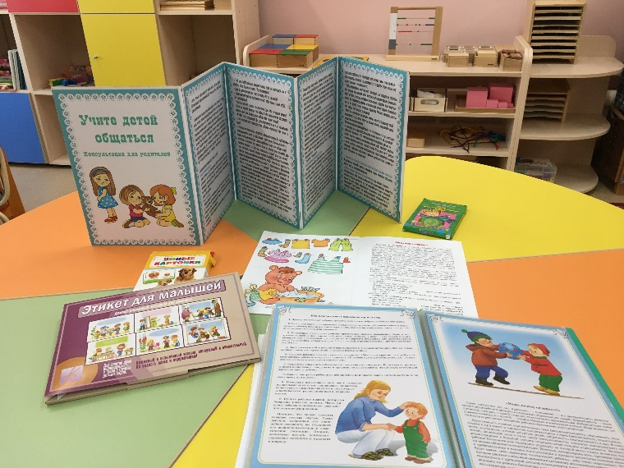
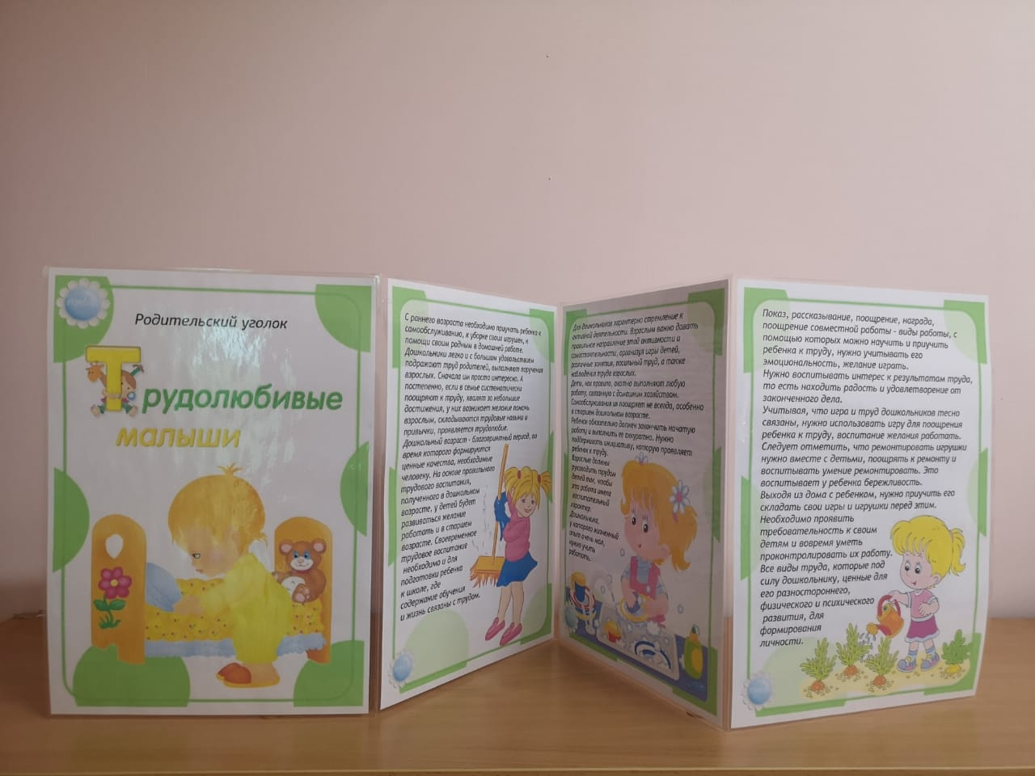

Slide 9
Основной этап состоит
из 5 разделов:
Ступеньки доброты
Вежливые слова
Давай помиримся
Жадный кармашек
Помощники

Slide 10
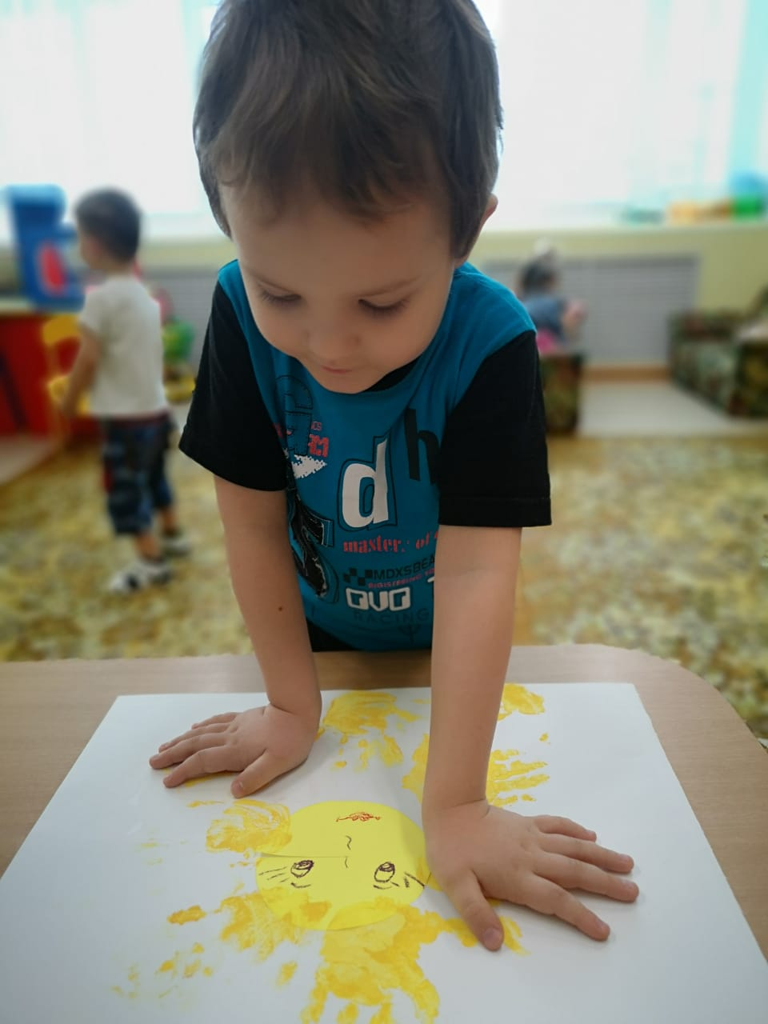
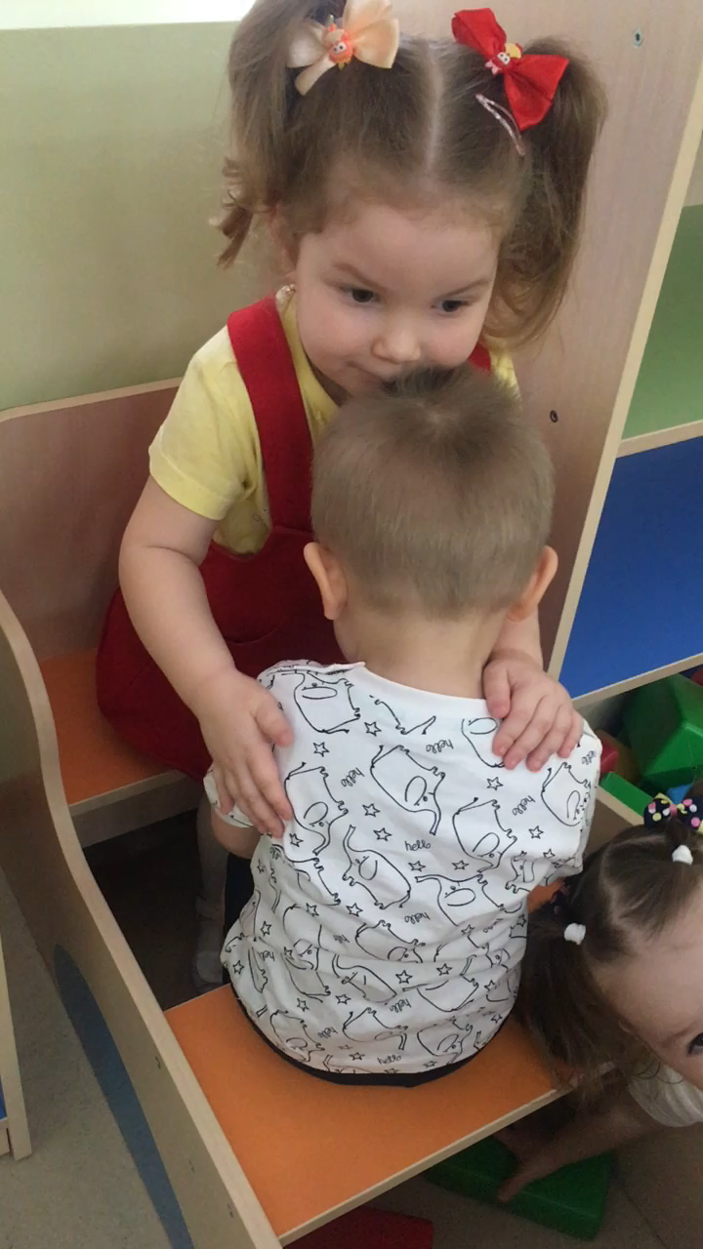
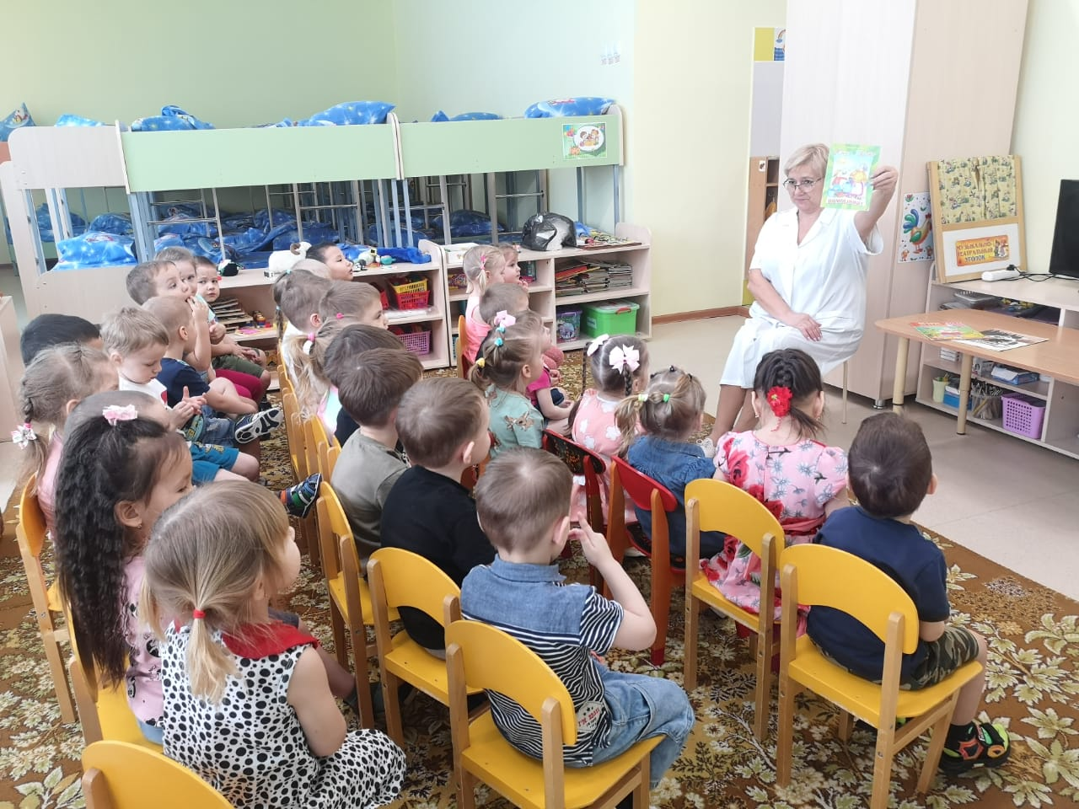
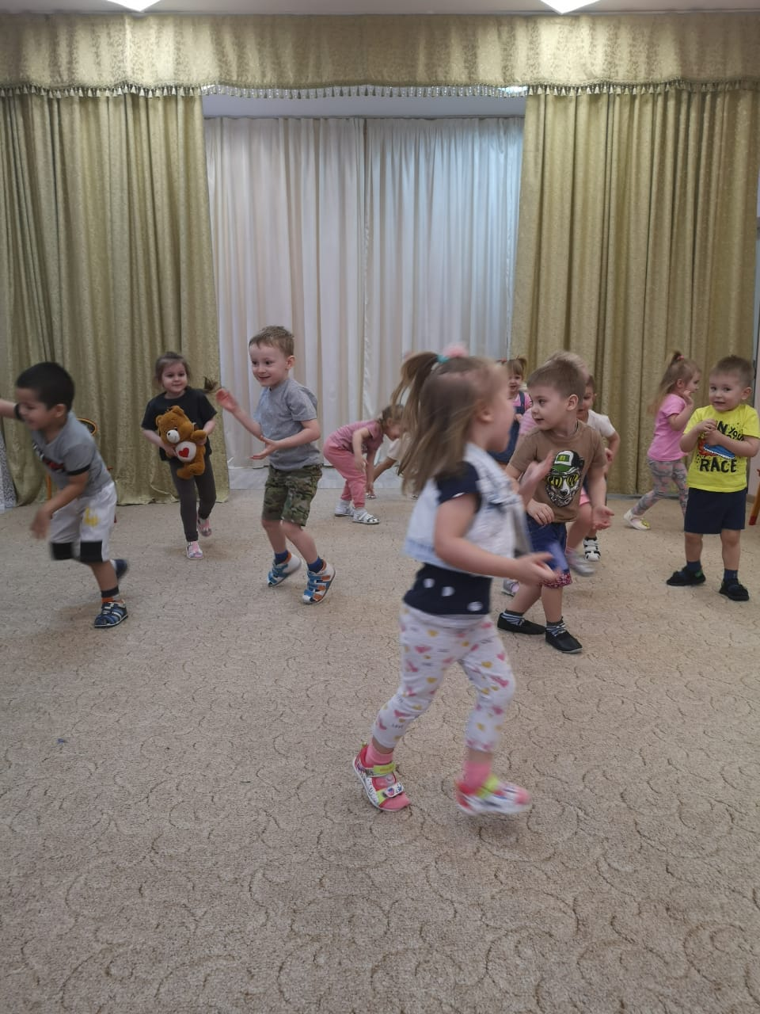
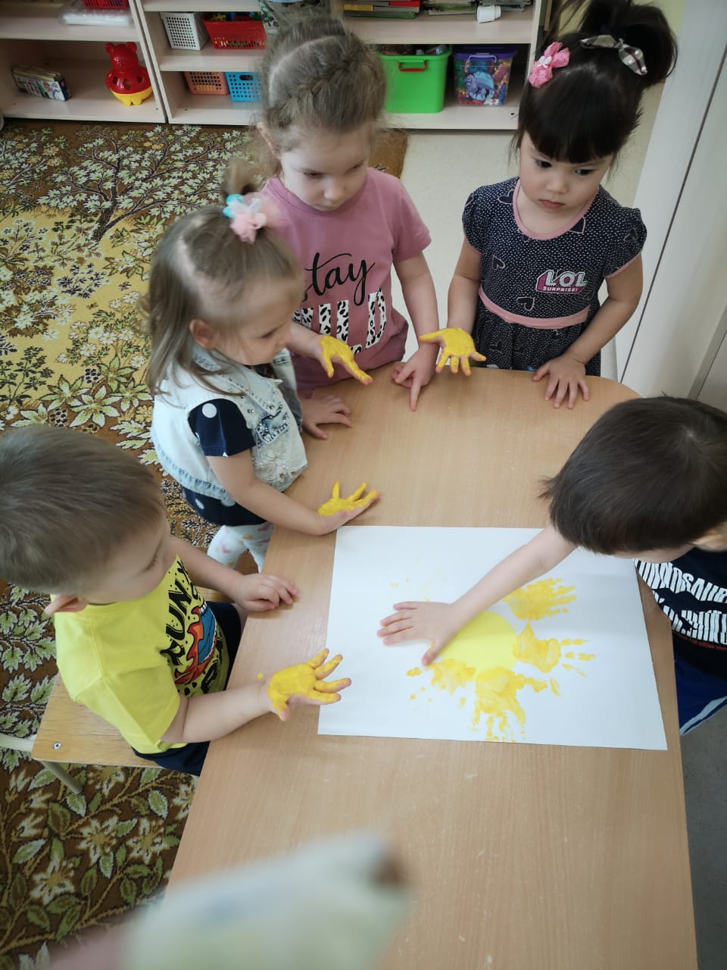
Ступеньки доброты

Slide 11
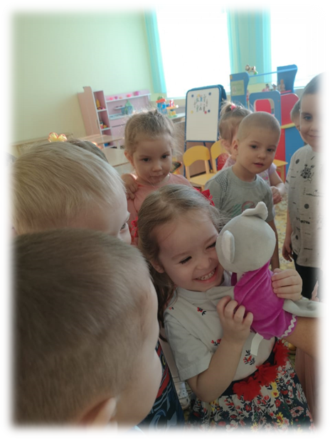
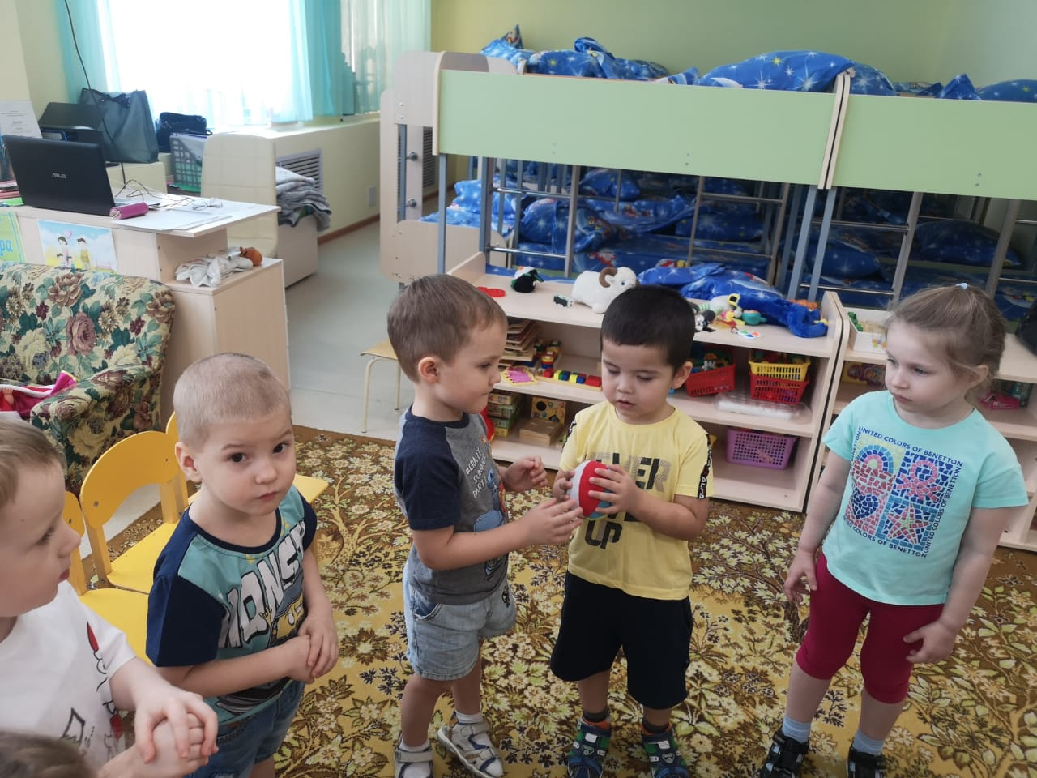
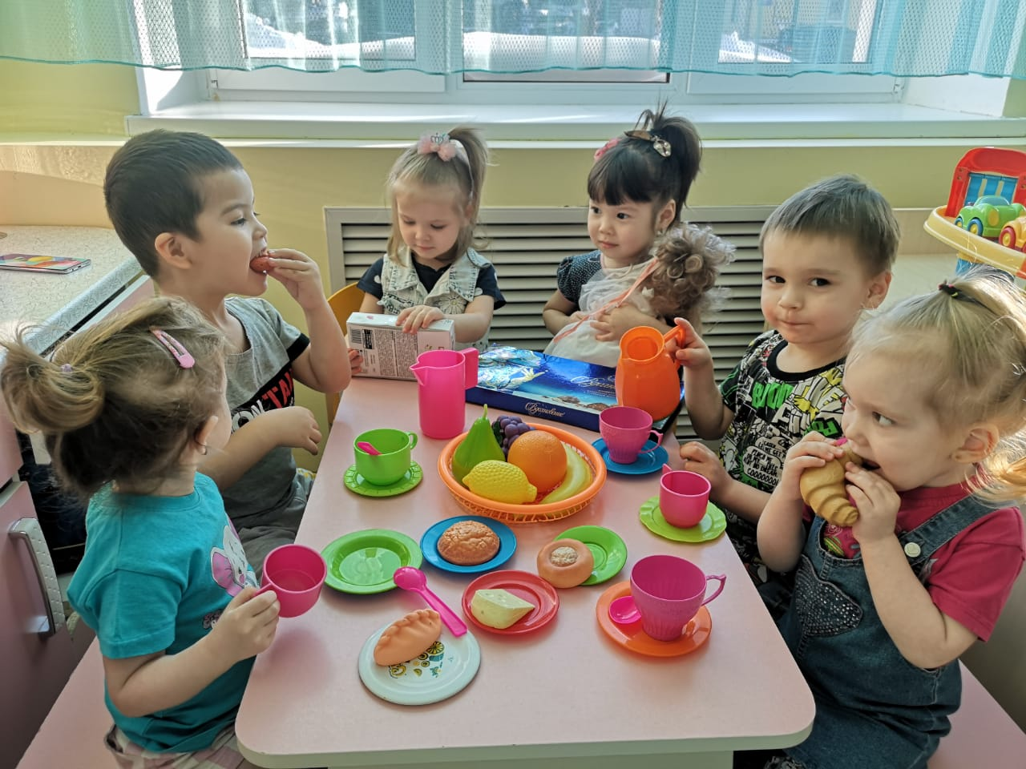
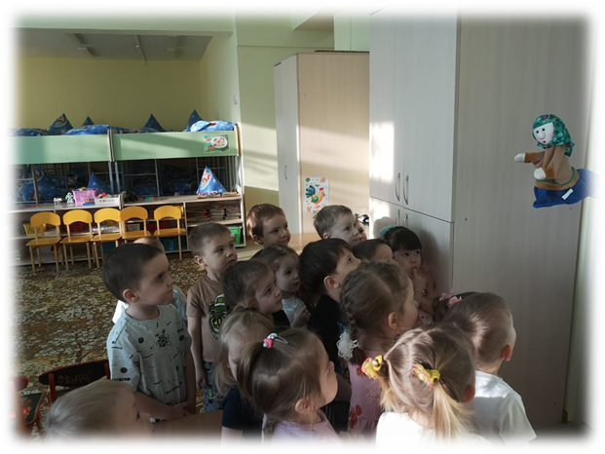
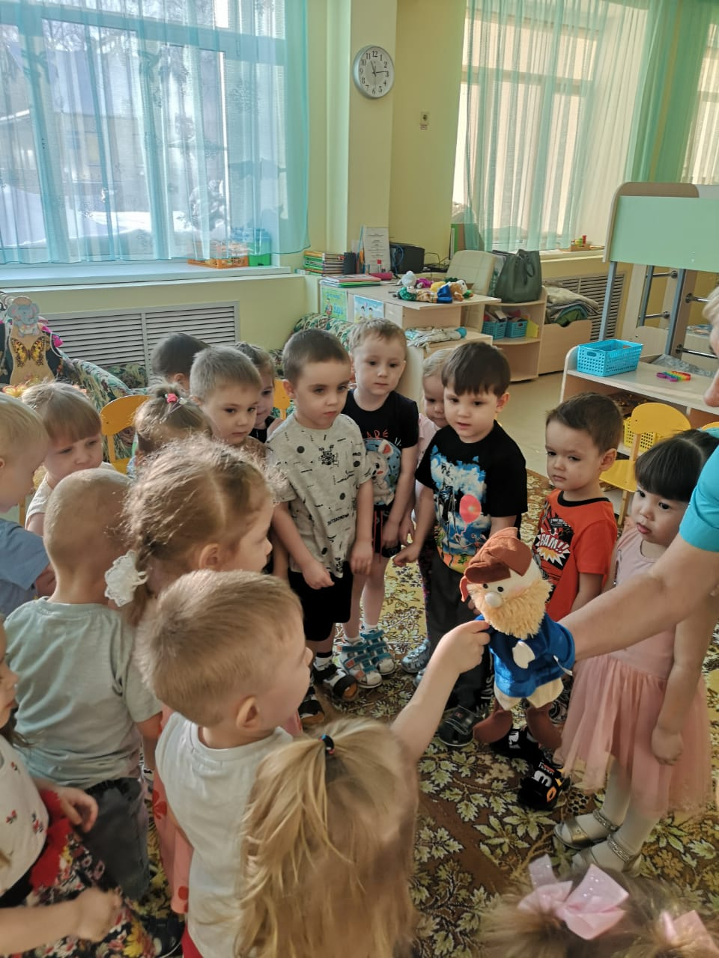
Вежливые слова

Slide 12
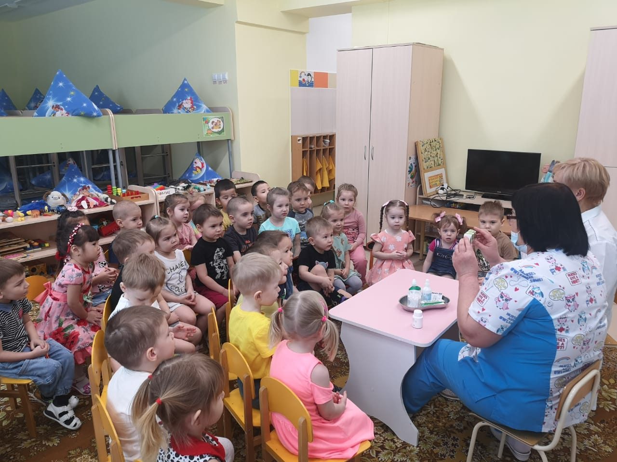
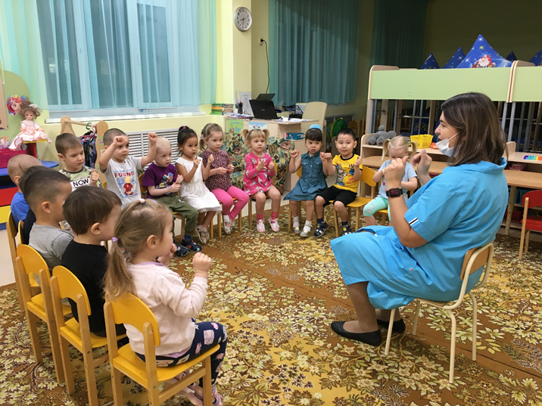
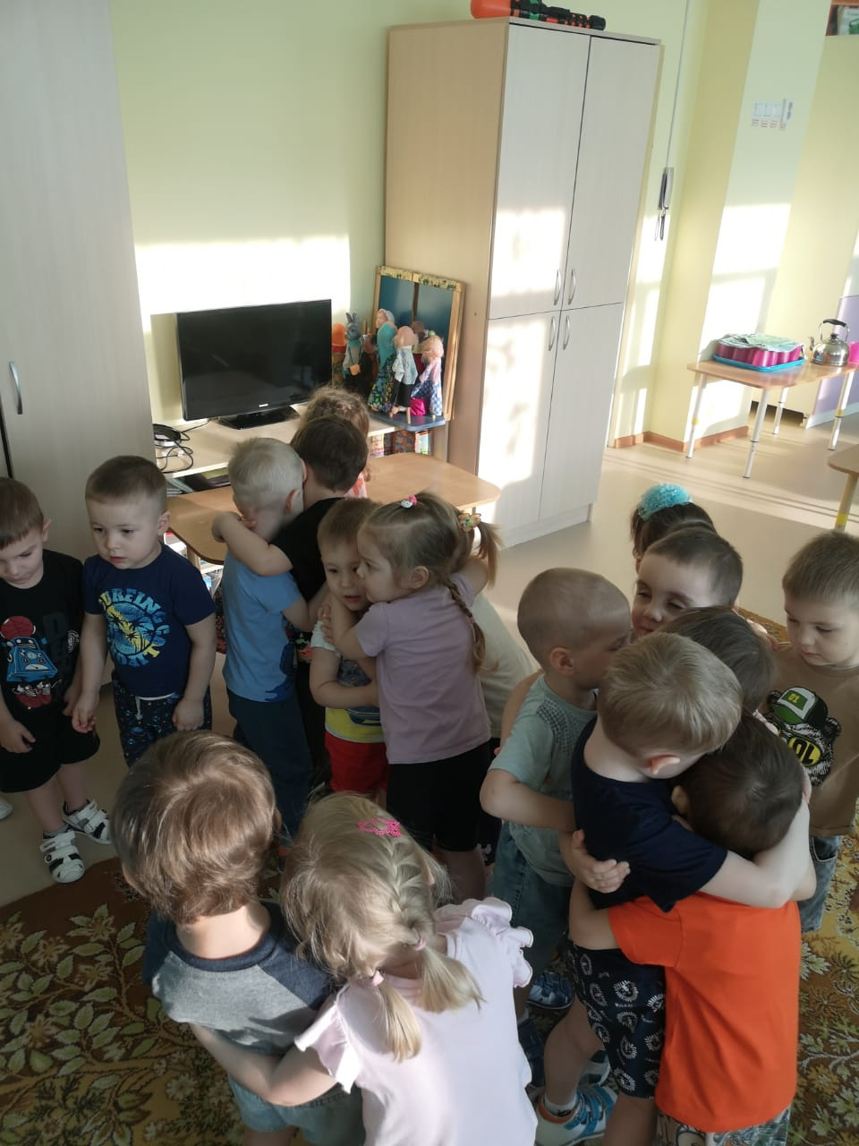
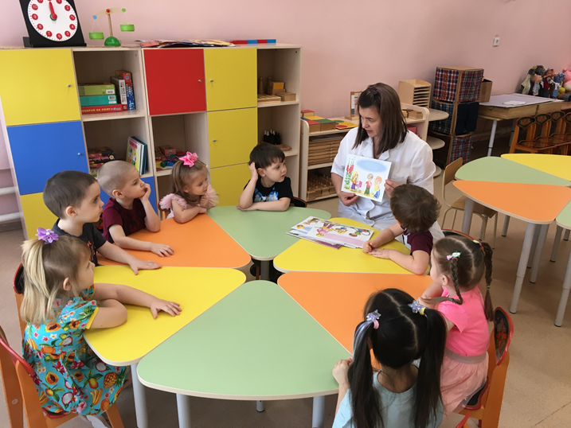
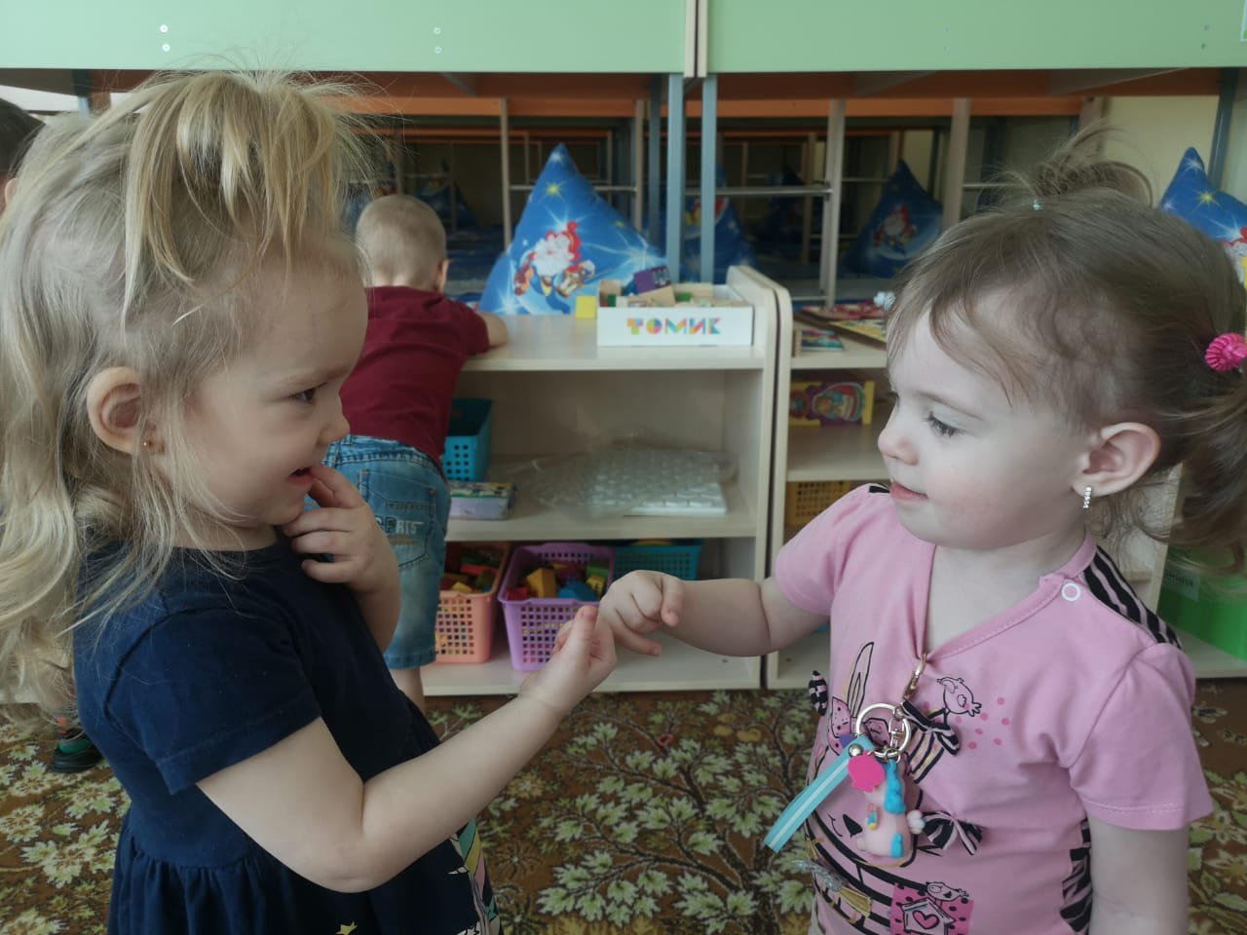
Давай помиримся

Slide 13
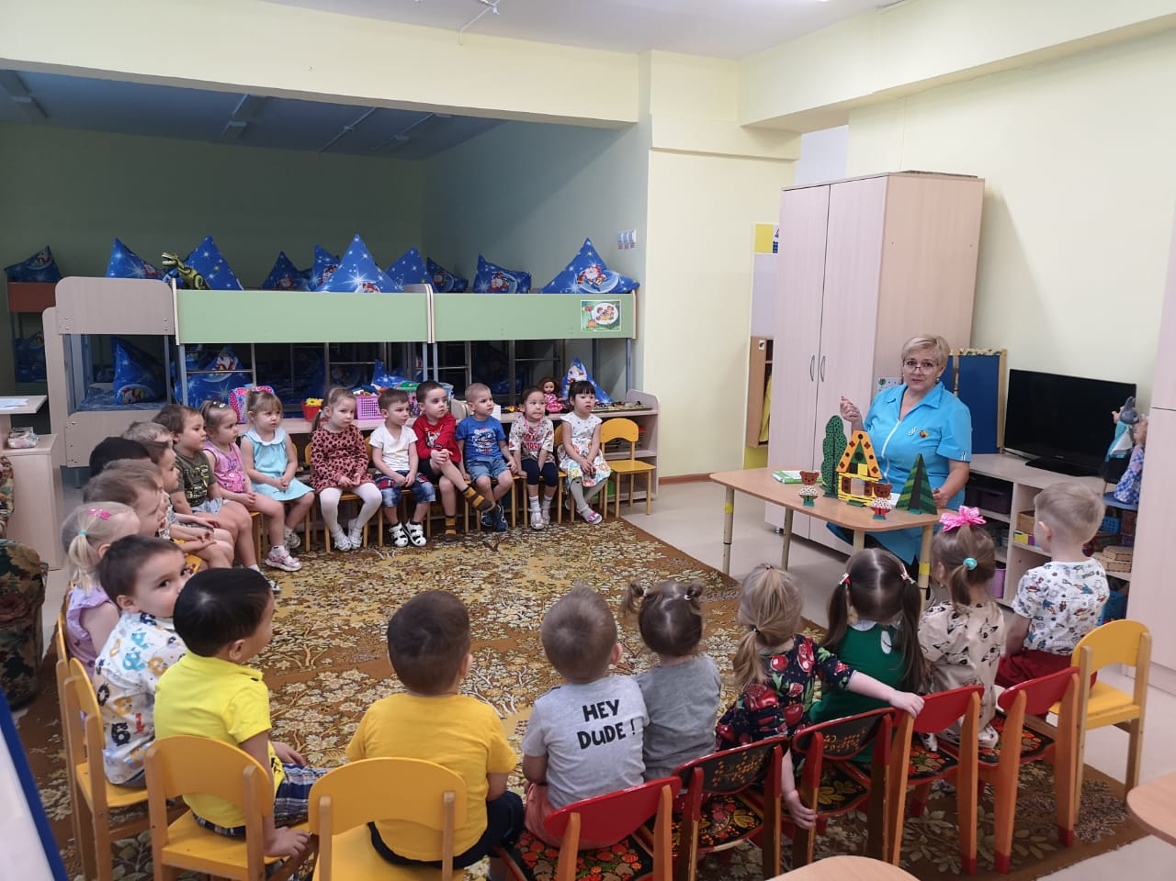
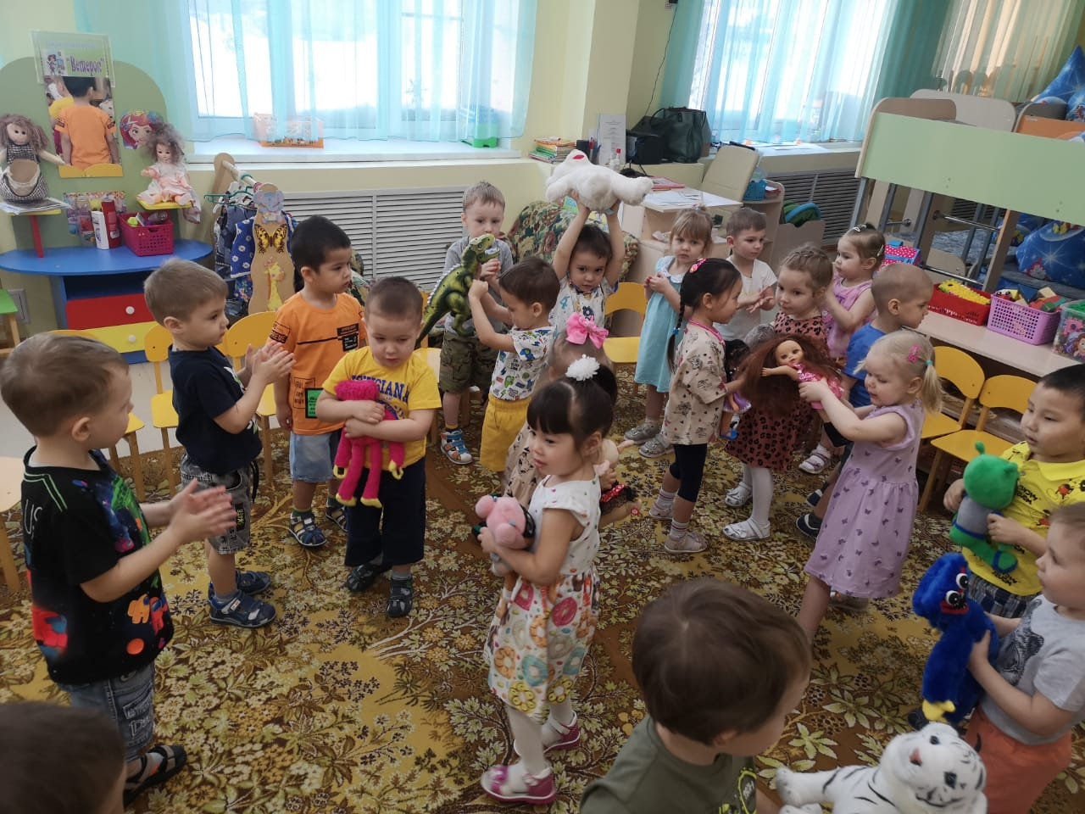
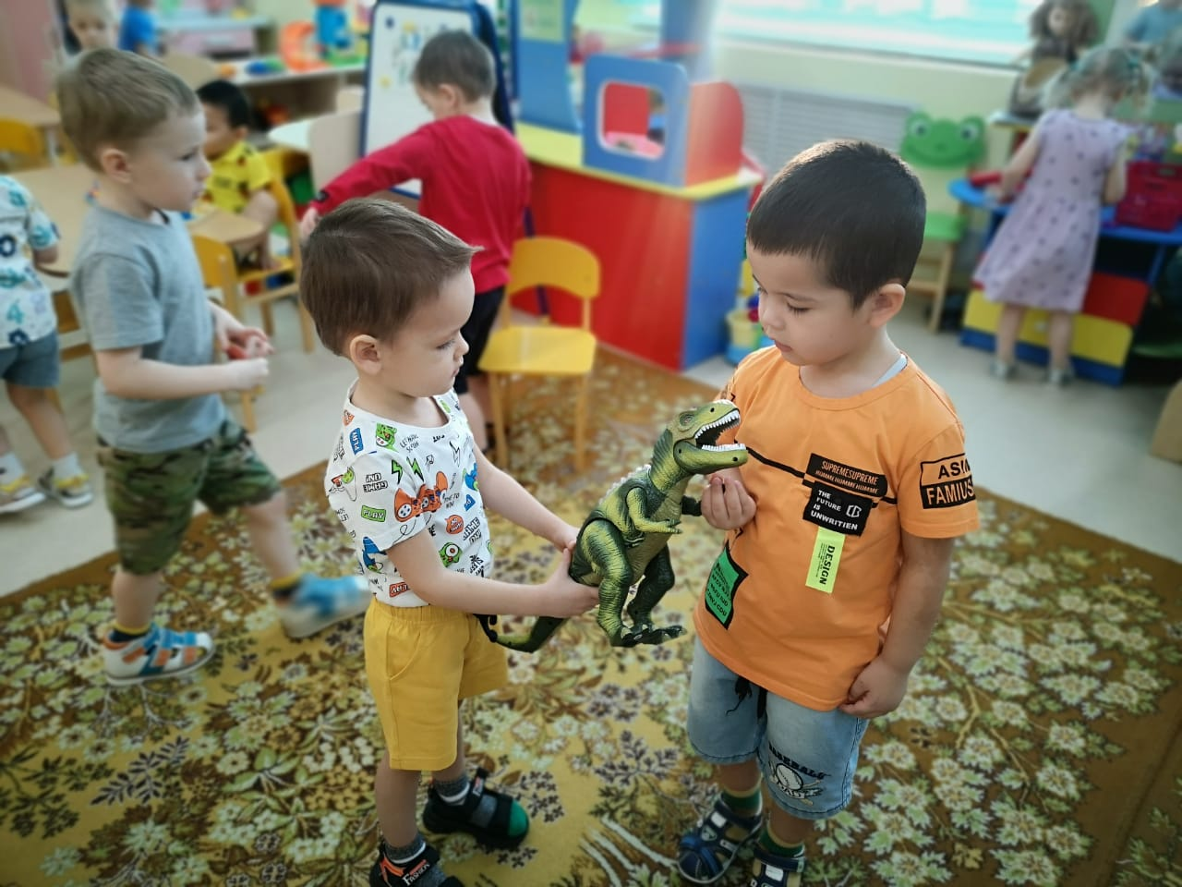
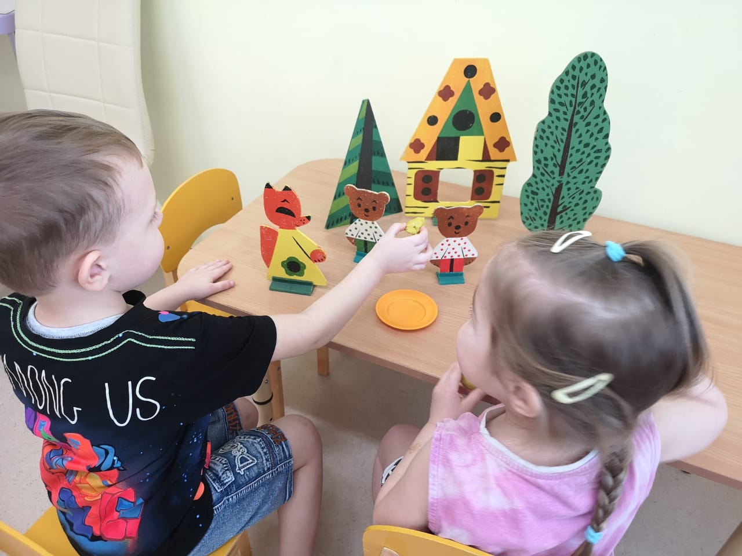
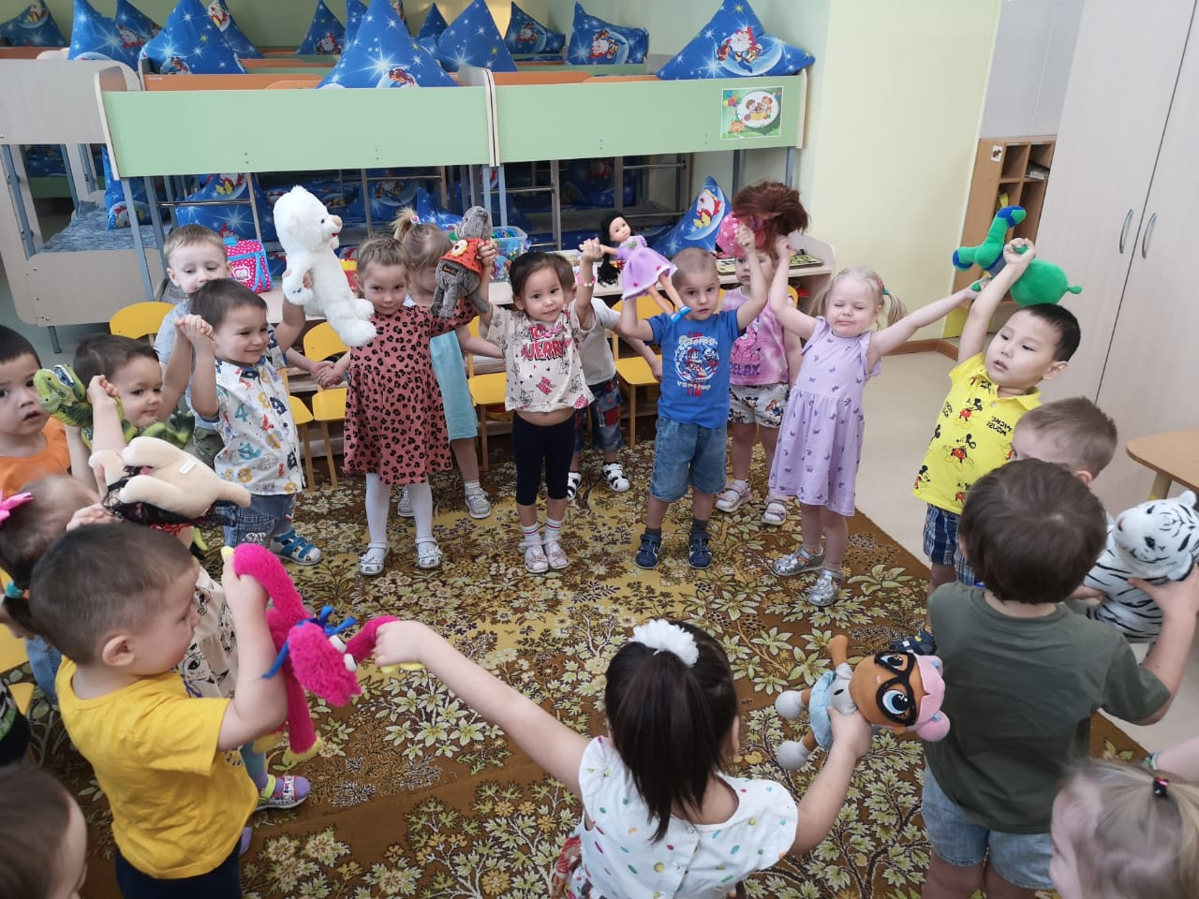
Жадный кармашек

Slide 14
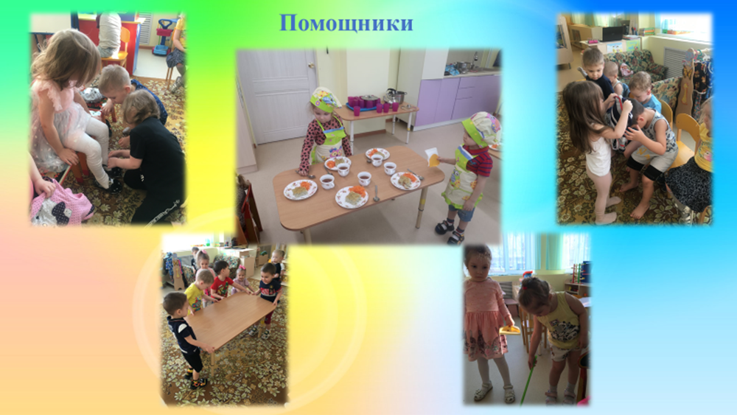

Slide 15
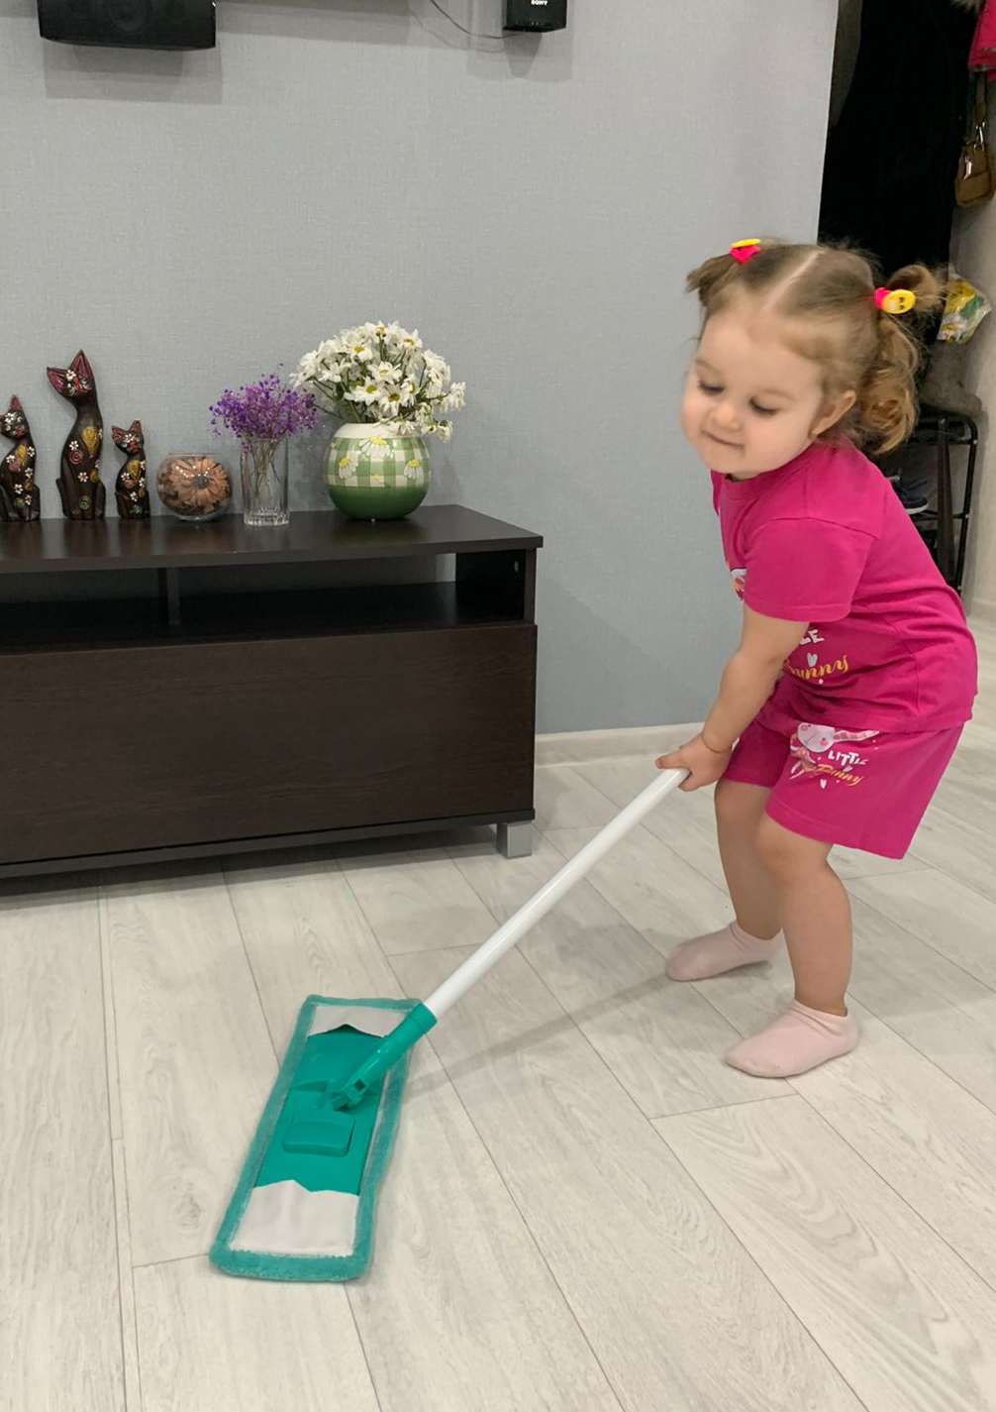
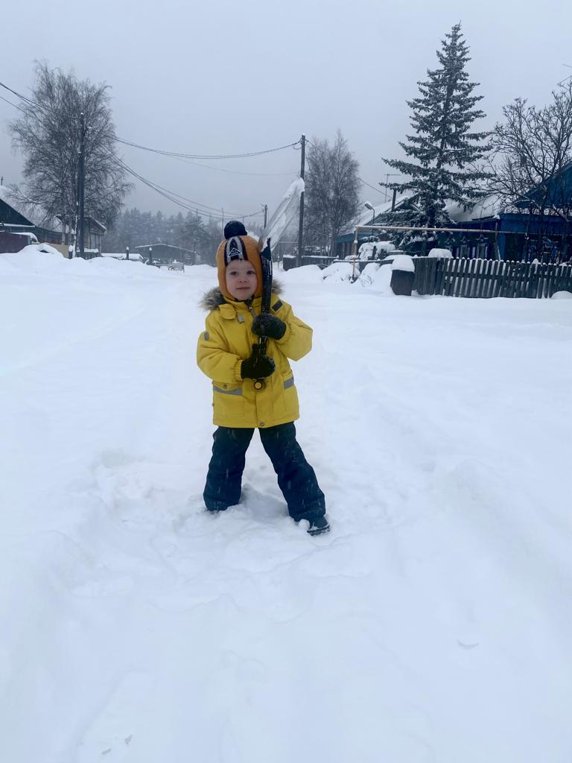
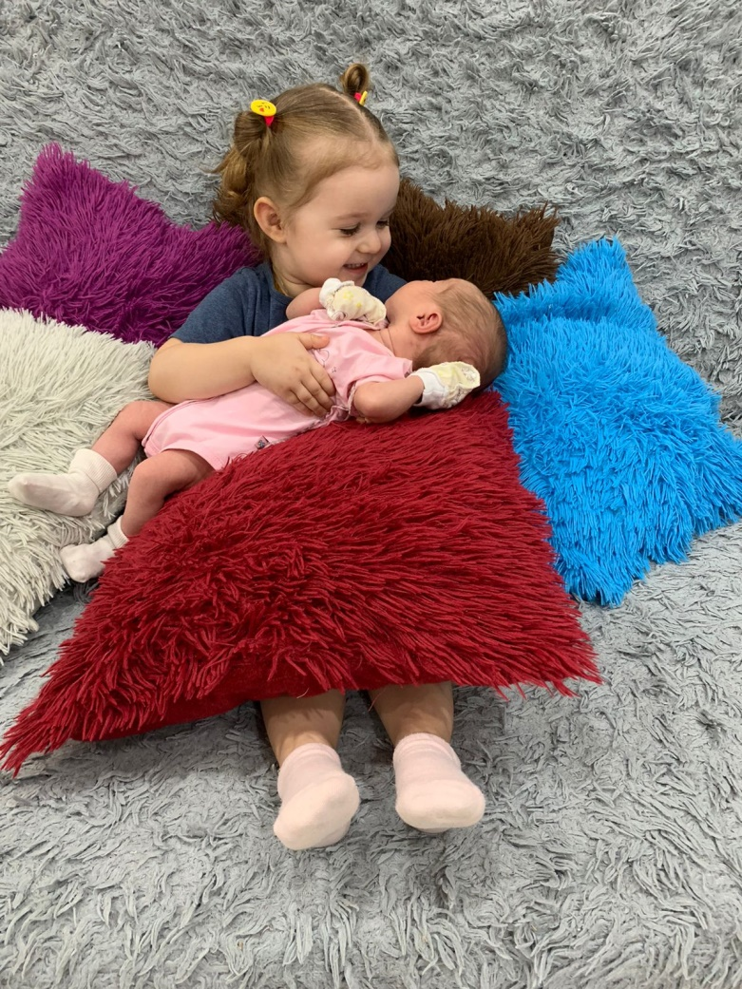
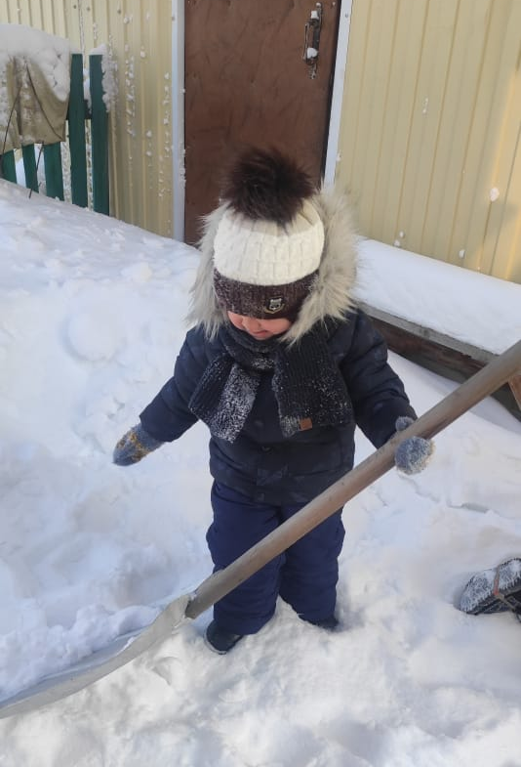
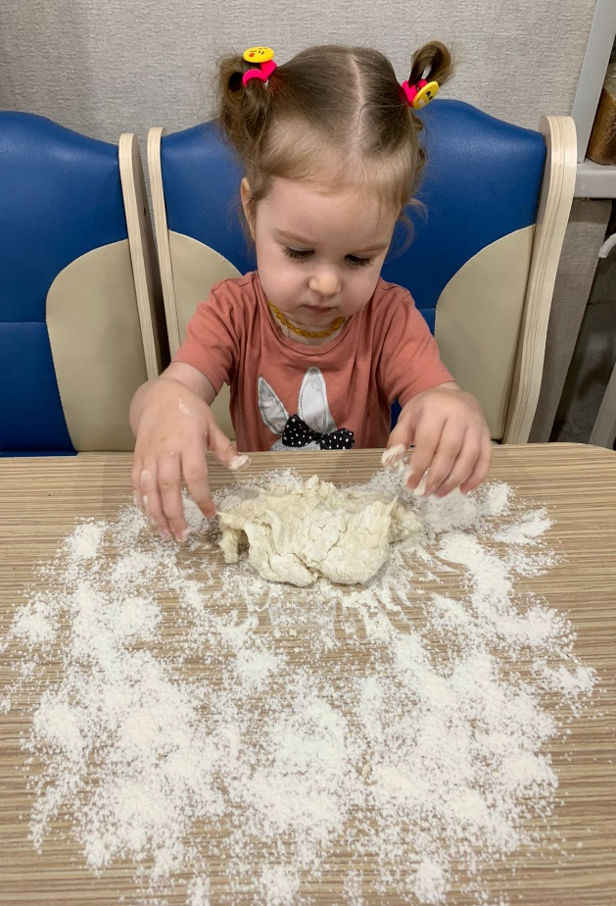

Slide 16
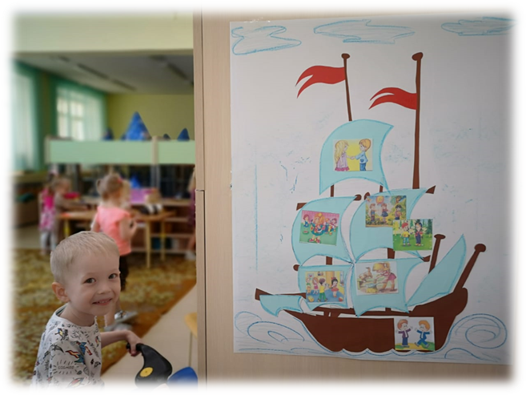
Правила нашей группы:
«Будь добрым ты всегда, быстрее подрастешь тогда»
«Вежливые слова не лень говорить нам каждый день»
«Не ссорься с другом никогда, счастливым будешь ты тогда»
«Жадничать, друзья, не нужно, мы играем теперь дружно»
«Вы игрушки уберите и заботливо храните»

Slide 17
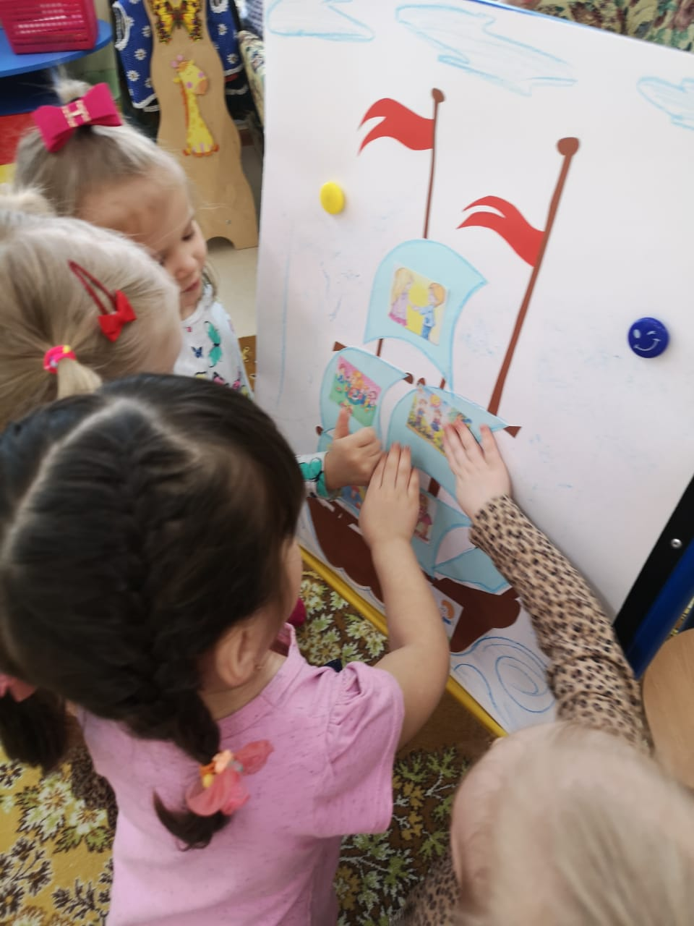
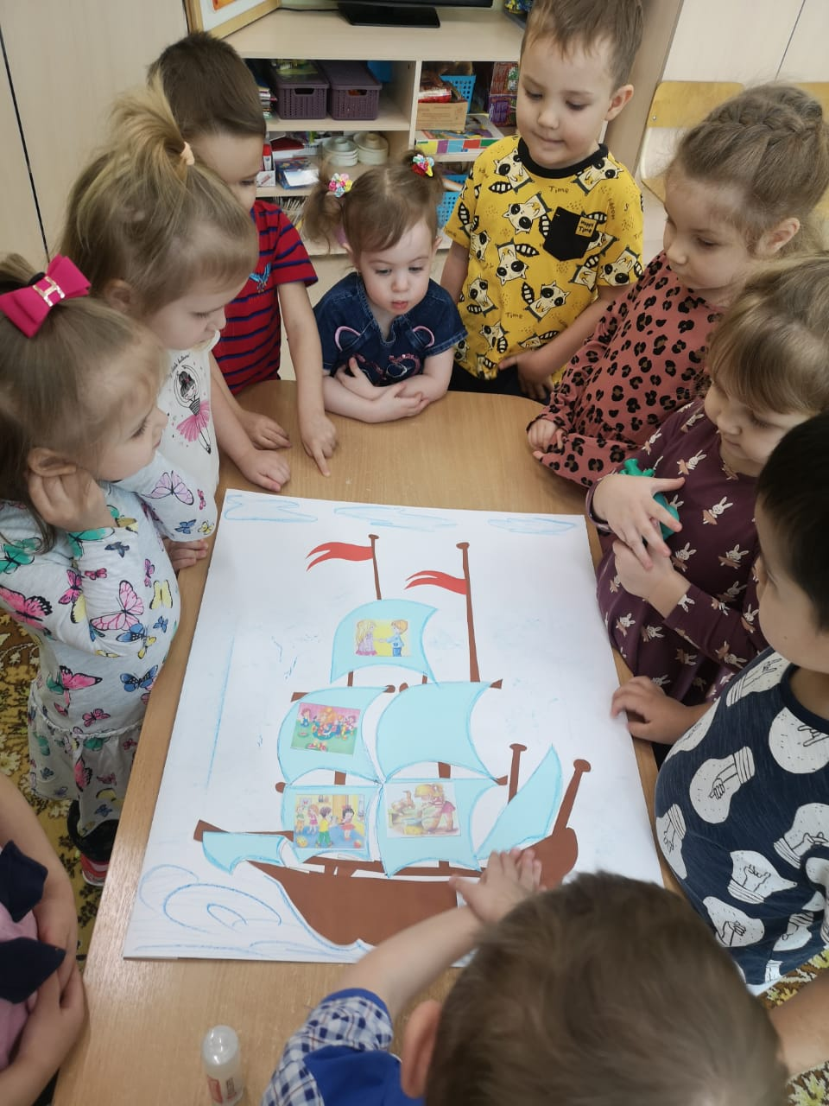
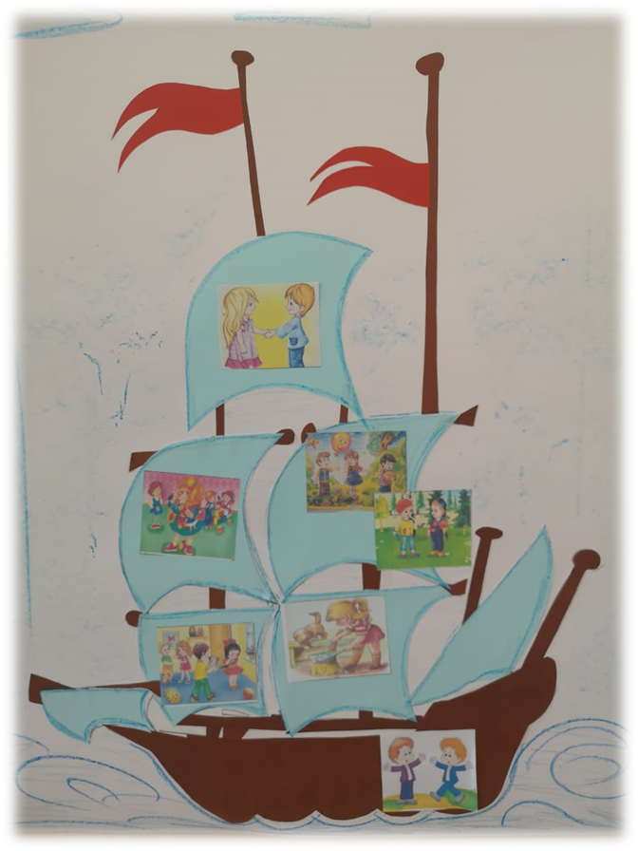

Slide 18
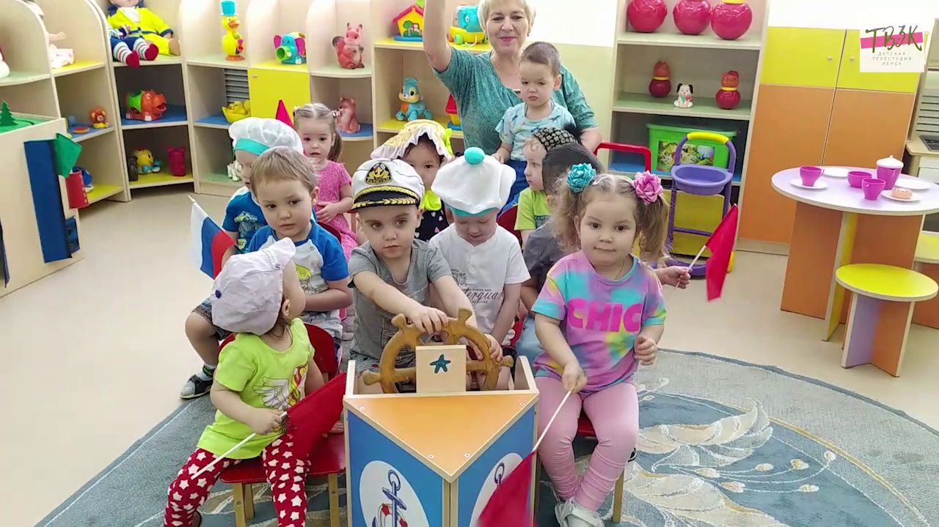
Спасибо за внимание

